Slide 1
Darstellung von Daten

Slide 2
Metrische Merkmale
(quantitativ)
Darstellung grundsätzlich durch Zahlen
Abstände müssen vergleichbar sein
Sinnvolles Rechnen ist möglich
besitzt eine Einheit
Beispiele: Körpergröße, Alter, Höhe (Hochsprung), …

Slide 3
Ordinale Merkmale
(qualitativ)
Es kann nicht sinnvoll damit gerechnet werden.
Es gibt eine Rangordnung.
Die Abstände sind nicht vergleichbar.
Beispiele: Dienstränge bei der Feuerwehr, Güteklasse bei Lebensmitteln (z.B. Eier)
Nominale Merkmale
(qualitativ)
Die Merkmalsausprägungen sind verbale Formulierungen.
Es gibt keine Rangordnung.
Beispiele: Lieblingsfilm, Haarfarbe, Wohnort, Geschlecht

Slide 4
Quantitative Merkmale sind für Berechnungen geeignet, da sie vergleichbare Abstände besitzen.
Qualitative Merkmale sind entweder durch eine Rangordnung oder durch verbale Beschreibungen gekennzeichnet. Die Abstände sind nicht vergleichbar. Qualitative Merkmale sind für Berechnungen nicht geeignet.

Slide 5
Bsp. 1) Für jeder der folgenden Merkmale wurden Daten erhoben. Gib an, ob es sich dabei um metrische, ordinale oder nominale Daten handelt.
Geschlecht
Temperatur an einem Tag
Dienstrang beim Militär

Slide 6
Strichliste & Häufigkeiten
Die erhobenen Daten werden meist in einer ungeordneten Urliste dargestellt (ohne Ordnung). Möchte man eine Urliste übersichtlich darstellen, so kann man eine Strichliste verwenden.
Bsp. 2) Von einer Schulklasse mit 25 Kindern hat jedes Kind ihre Lieblingsfarbe angegeben.
Urliste: blau, rot, blau, grün, gelb, rosa, gelb, rosa, blau, rot, blau, grün, grün, grün, rosa, blau, rosa, blau, blau, blau, rot, rosa, rot, grün, grün
a. Berechne die absolute, relative und prozentuelle Häufigkeit der Farben.
 | blau | rot | grün | gelb | rosa
Strichliste Absolute HF
Relative HF
Prozentuelle HF

Slide 7
Säulendiagramm
In Säulendiagrammen gibt die y-Achse die Häufigkeit (absolut, relativ, prozentuell) eines Merkmales auf der x-Achse an.
Lieblingsfarbe | Absolute HF
blau | 8
rot | 4
grün | 6
gelb | 2
rosa | 5

Slide 8
Balkendiagramm
Beim Balkendiagramm ist es im Gegensatz zum Säulendiagramm genau umgekehrt. Die x-Achse gibt die Häufigkeit eines Merkmals auf der y-Achse an.
Lieblingsfarbe | Absolute HF
blau | 8
rot | 4
grün | 6
gelb | 2
rosa | 5

Slide 9
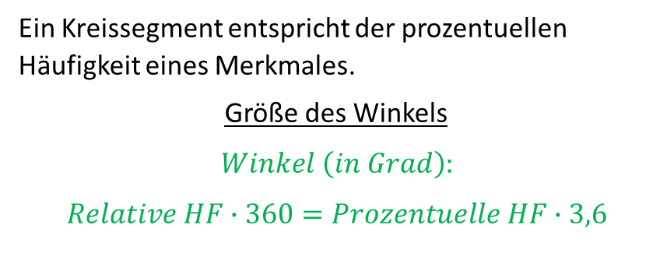
Kreisdiagramm
Ein Kreissegment entspricht der prozentuellen Häufigkeit eines Merkmales.
Größe des Winkels
$$Winkel \left(in Grad\right):$$
$$Relative HF∙360=Prozentuelle HF∙3,6$$
Lieblingsfarbe | Prozentuelle HF | Grad
blau | 32 %
rot | 16 %
grün | 24 %
gelb | 8 %
rosa | 20 %

Slide 10
Liniendiagramm
Lieblingsfarbe | Absolute HF
blau | 8
rot | 4
grün | 6
gelb | 2
rosa | 5

Slide 11
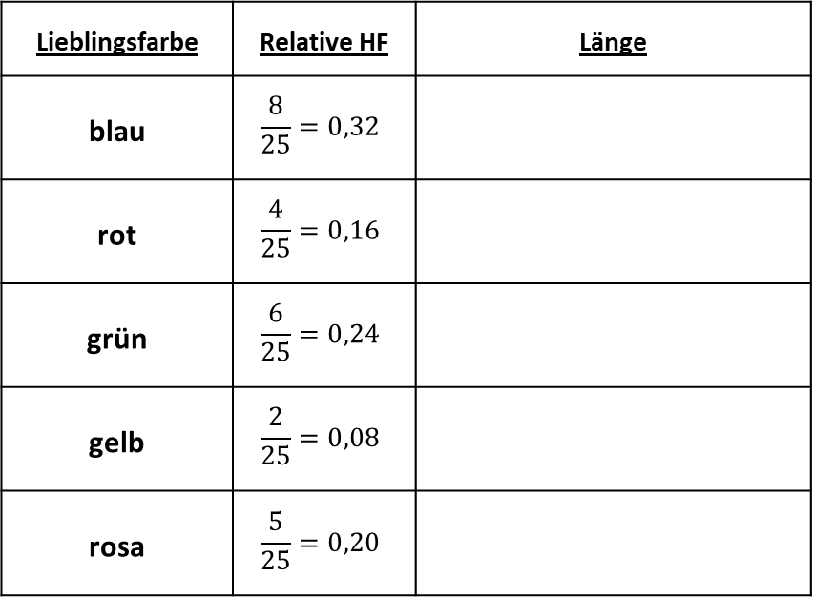
Prozentstreifen (10 cm)
Lieblingsfarbe | Relative HF | Länge
blau | $$\frac{8}{25}=0,32$$
rot | $$\frac{4}{25}=0,16$$
grün | $$\frac{6}{25}=0,24$$
gelb | $$\frac{2}{25}=0,08$$
rosa | $$\frac{5}{25}=0,20$$
Prozentstreifen
Zugehörige Länge des Prozentstreifens:
$$Relative HF∙Länge (Prozentstreifen)$$

